Slide 1
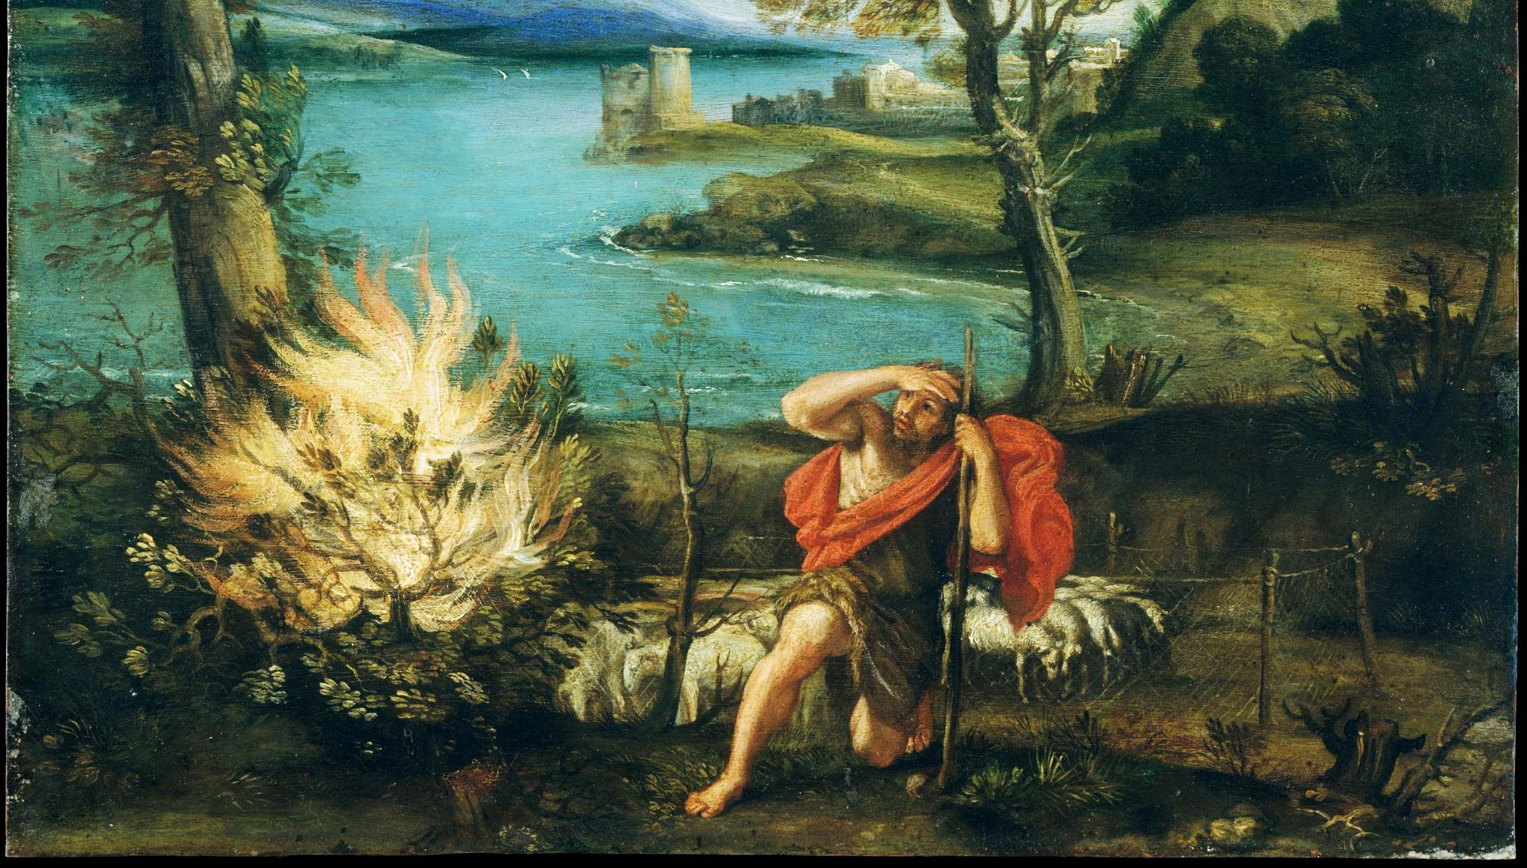
^{FAMILIAS FORMANDO DISCÍPULOS}
EL PACTO DE DIOS CON MOISÉS

Slide 2
ORACIÓN DE APERTURA
Señor Jesucristo,
Te encomendamos a nuestra familia y te pedimos tu bendición y protección. Te amamos Señor Jesús con todo nuestro corazón y te pedimos que ayudes a nuestra familia a ser más como la Sagrada Familia. Ayúdanos a ser amables, amorosos y pacientes unos con otros. Danos toda la gracia que necesitamos para convertirnos en santos y en tus fieles discípulos.
Amén.

Slide 3
ROMPEHIELOS
VERDAD
o
DESAFÍO

Slide 4
Adivina Adivinador ….
“Llevo 73 en un uno…
¿Quién soy?”

Slide 5
¿Alguien recuerda por qué decimos que la Biblia es una biblioteca?

Slide 6
Éxodo 2:1-10 – Moisés en la cesta
https://youtu.be/F2BBlyO8o6c

Slide 7
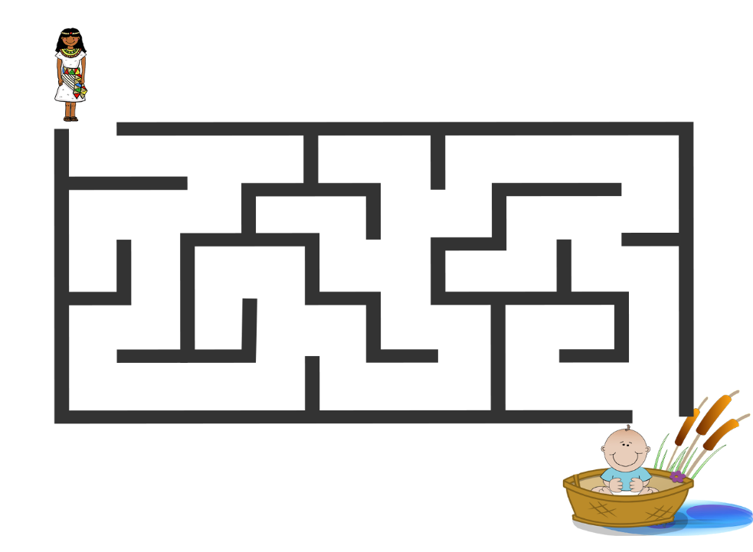
Actividad familiar: ¡Moisés bebe escapa!
Let’s read the Bible!

Slide 8
El Antiguo Testamento Prefigura el Nuevo Testamento

Slide 9
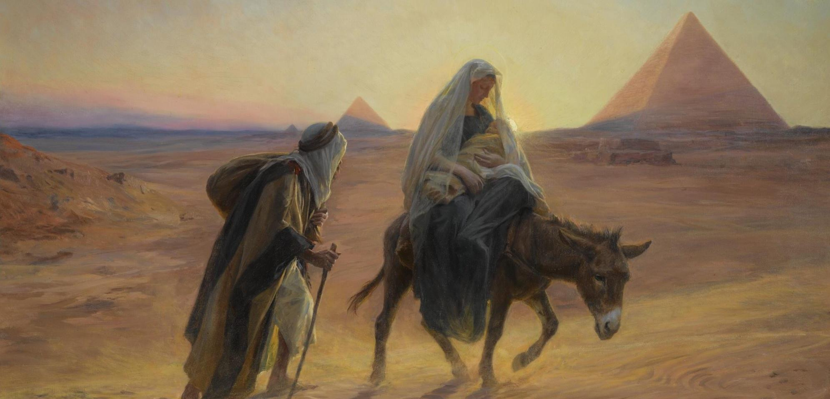
¡Jesús bebé escapa!

Slide 10
CONVERSACIÓN FAMILIAR
Cuando leemos la Biblia tenemos que ponernos nuestros sombreros de detectives y buscar las pistas que Dios ha dejado allí. ¿Cuáles son algunas de las muchas formas en que estas historias de Moisés y
Jesús son similares?

Slide 11
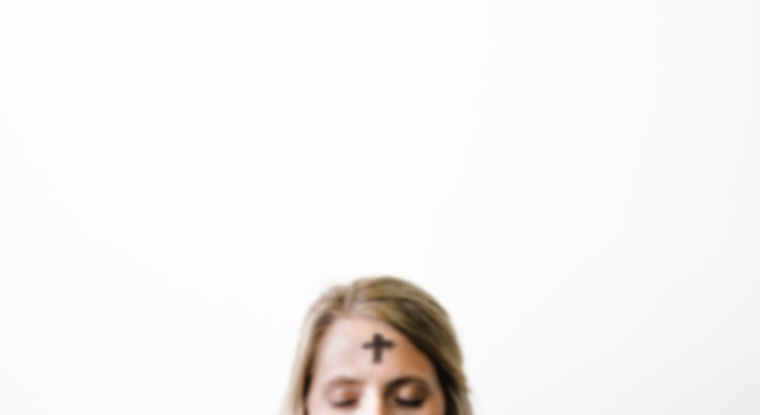
MISIÓN FAMILIAR
1. Presente la actividad misionera
2. Explicar la actividad
Vean uno o ambos videos sobre el Miércoles de Ceniza y la Cuaresma juntos
Lean las explicaciones sobre las Obras de Misericordia Espirituales y Corporales
Oren y planifiquen. Primero lean Éxodo 3:1-10 juntos como familia. Encomienden al Señor sus preparativos para la Cuaresma, orando para que sean fieles a lo que el Señor les pide, como Moisés. Consideren rezar juntos un Padre Nuestro antes de completar los siguientes pasos. Luego, decidan juntos qué obras hará su familia para practicar los pilares de Cuaresma de oración, ayuno y limosna y hagan un Plan Familiar de Cuaresma.
Como parte de su Plan Familiar de Cuaresma, programen un tiempo para ir todos a la confesarse. El Sacramento de la Penitencia y Reconciliación es una gran oportunidad para confiar en la misericordia y la gracia del Señor y ser renovados por el perdón del Señor.
Coloquen un crucifijo u otro sacramental en el altar de la casa de su familia para recordarles la próxima temporada de Cuaresma.
3. Estén preparados para compartir sobre su Plan Familiar de Cuaresma y sacramental, en la próxima reunión.

Slide 12
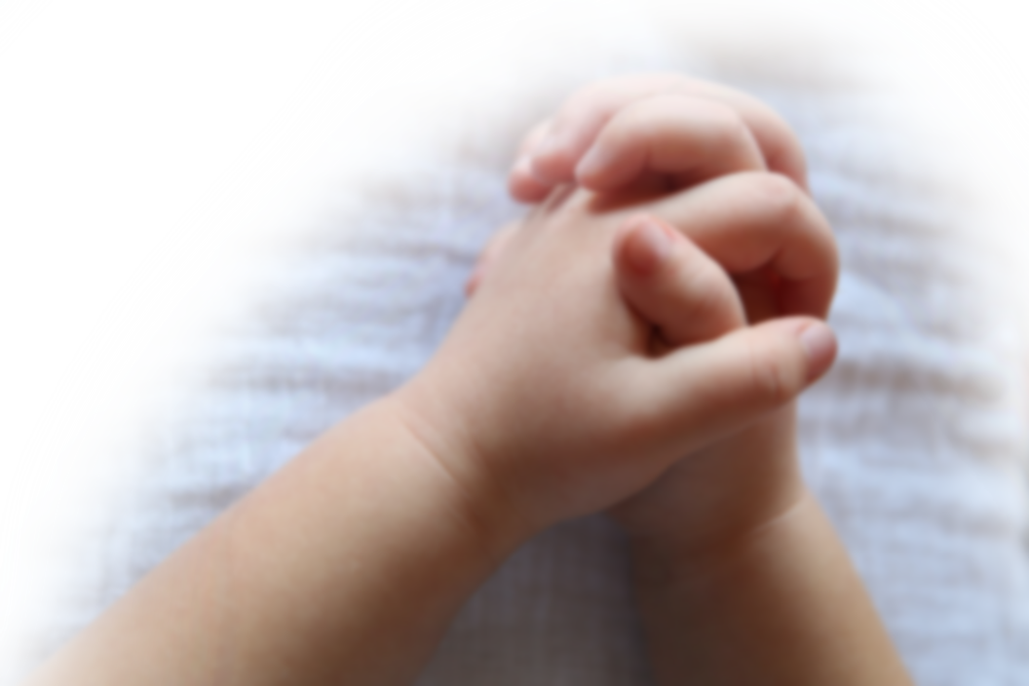
ORACIÓN
Querido Señor,
¡Gracias por reunirnos hoy! Bendícenos y danos sabiduría para tomar las mejores decisiones para nuestra familia. Danos la gracia de confiar en Ti aun cuando no veamos respuestas inmediatas. Danos esperanza para continuar, a pesar de las circunstancias que nos rodean. Te damos las gracias por escuchar nuestras plegarias.
Gloria al Padre...

